Slide 1


DOMAIN DRIVEN DESIGN

Slide 2
Java IO
Notes:
Boa tarde!
Hoje nós vamos participar de uma dinâmica baseada em 2 temas.

Slide 3

IO Streams
Representa uma fonte de entrada ou saída de dados
Uma stream pode representar diversos tipos de destino:
Disco
Outros programas
Rede
Independente da fonte, a abstração em java é sempre a mesma. Uma sequência de dados sendo lida ou enviada.
Notes:
Boa tarde!
Hoje nós vamos participar de uma dinâmica baseada em 2 temas.

Slide 4
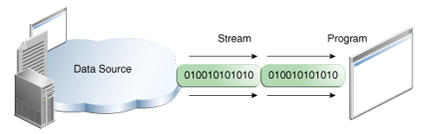
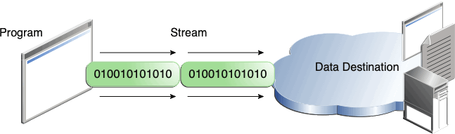
Java IO
Notes:
Boa tarde!
Hoje nós vamos participar de uma dinâmica baseada em 2 temas.

Slide 5
IO Streams
Representa uma fonte de entrada ou saída de dados
Uma stream pode representar diversos tipos de destino:
Disco
Outros programas
Rede
Independente da fonte, a abstração em java é sempre a mesma. Uma sequência de dados sendo lida ou enviada.
Notes:
Boa tarde!
Hoje nós vamos participar de uma dinâmica baseada em 2 temas.

Slide 6
Byte Streams
Trabalham em baixo nível, trafegando bytes (8 bits).
As classes que trabalham com byte Streams herdam de InputStream e OutputSgream
Classes mais famosas:
FileInputStream
FileOutputStream
Notes:
Boa tarde!
Hoje nós vamos participar de uma dinâmica baseada em 2 temas.

Slide 7
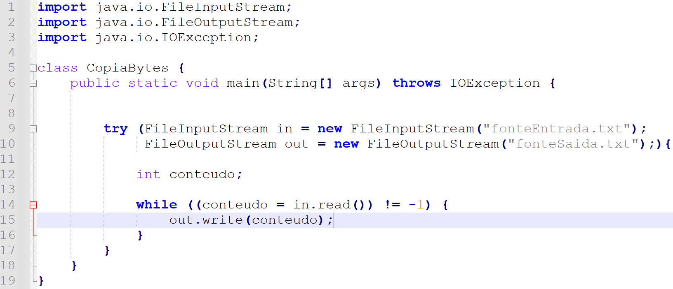
Byte Streams
Notes:
Boa tarde!
Hoje nós vamos participar de uma dinâmica baseada em 2 temas.

Slide 8
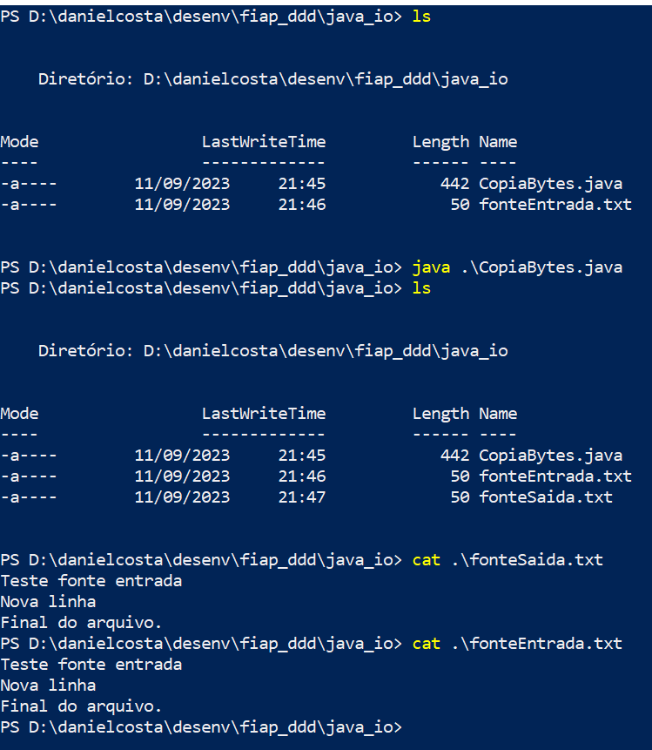
Byte Streams
Notes:
Boa tarde!
Hoje nós vamos participar de uma dinâmica baseada em 2 temas.

Slide 9
Character Streams
As classes mostradas anteriormente trabalham em nível muito baixo.
Quando trabalhamos com textos, o ideal é usar uma classe do tipo Character Stream
As classes desse tipo usam como base as classes de Byte Stream
Notes:
Boa tarde!
Hoje nós vamos participar de uma dinâmica baseada em 2 temas.

Slide 10
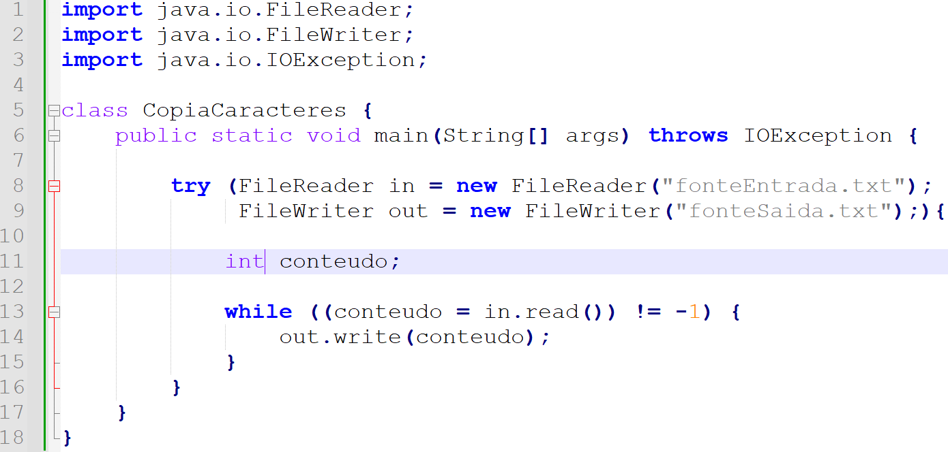
Character Streams
Notes:
Boa tarde!
Hoje nós vamos participar de uma dinâmica baseada em 2 temas.

Slide 11
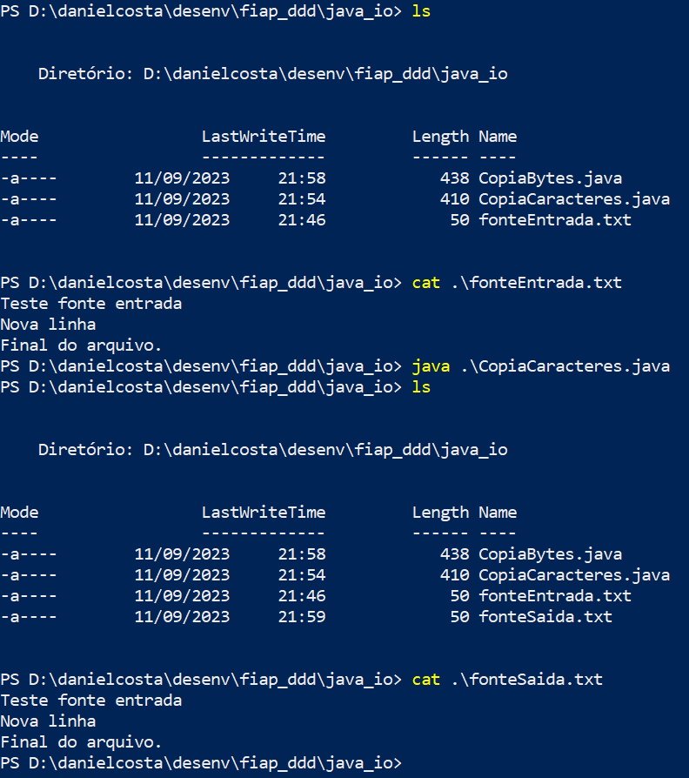
Character Streams
Notes:
Boa tarde!
Hoje nós vamos participar de uma dinâmica baseada em 2 temas.

Slide 12
Character Streams
Não parece ter havido grande evolução de um programa para o outro
As classes FileReader e FileWriter são base para classes mais avançadas de leitura de arquivos
Notes:
Boa tarde!
Hoje nós vamos participar de uma dinâmica baseada em 2 temas.

Slide 13
Character Streams
Não parece ter havido grande evolução de um programa para o outro
As classes FileReader e FileWriter são base para classes mais avançadas de leitura de arquivos
Notes:
Boa tarde!
Hoje nós vamos participar de uma dinâmica baseada em 2 temas.

Slide 14
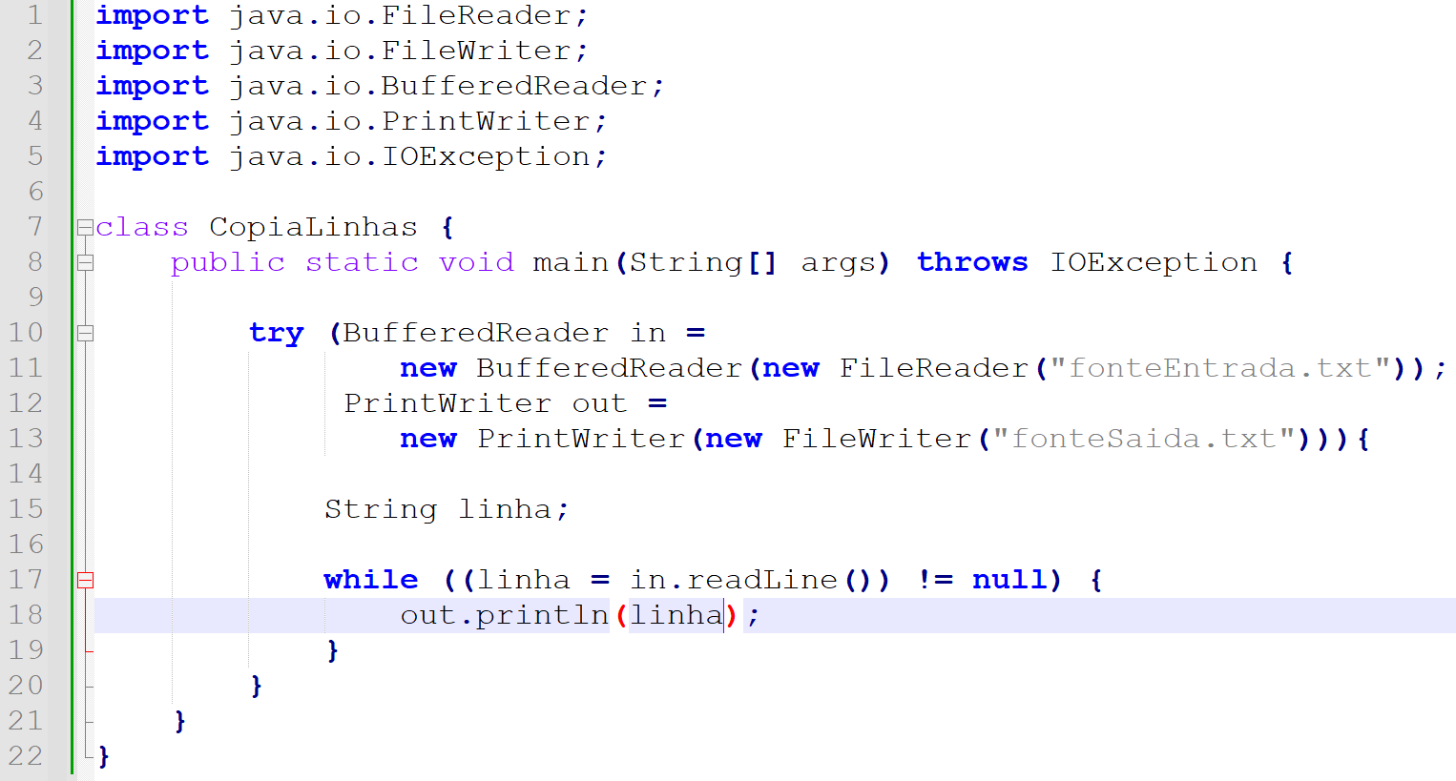
Character Streams
Notes:
Boa tarde!
Hoje nós vamos participar de uma dinâmica baseada em 2 temas.

Slide 15
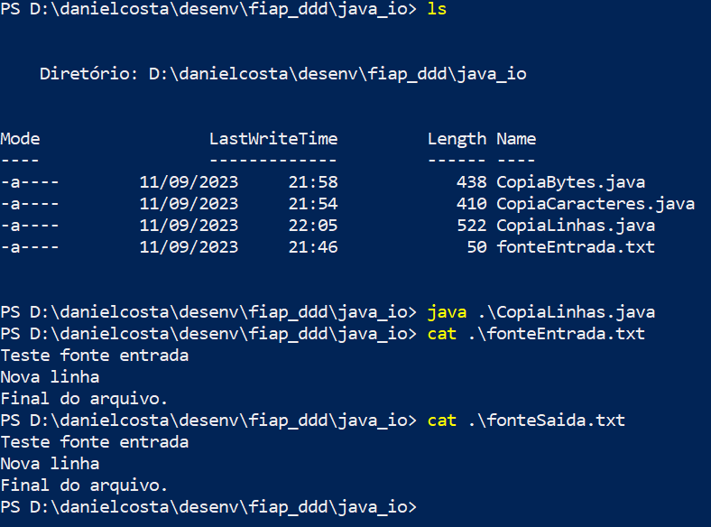
Character Streams
Notes:
Boa tarde!
Hoje nós vamos participar de uma dinâmica baseada em 2 temas.

Slide 16
Buffered Character Streams
Para reduzir o acesso ao disco, deixando o programa mais rápido, existem as classes de Reader e Writer que possuem buffer
BufferedReader
BufferedWriter
Elas armazenam determinada quantidade de dados e acessam o disco menos vezes.
Como desvantagem, caso o programa caia inesperadamente, há uma chance maior de perda de dados
Notes:
Boa tarde!
Hoje nós vamos participar de uma dinâmica baseada em 2 temas.

Slide 17
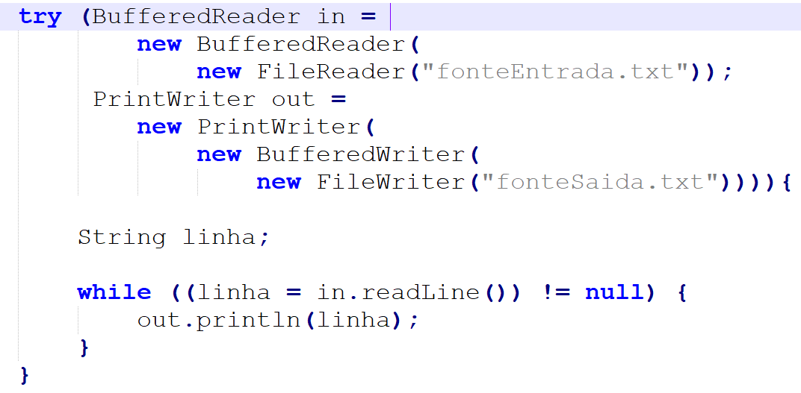
Buffered Character Streams
Notes:
Boa tarde!
Hoje nós vamos participar de uma dinâmica baseada em 2 temas.

Slide 18
File
Pode representar um arquivo ou um diretório
Api completa: https://docs.oracle.com/javase/8/docs/api/java/io/File.html
Notes:
Boa tarde!
Hoje nós vamos participar de uma dinâmica baseada em 2 temas.

Slide 19
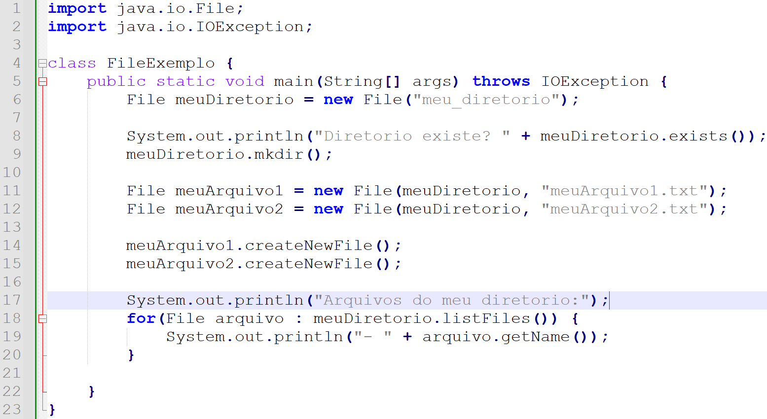
File
Notes:
Boa tarde!
Hoje nós vamos participar de uma dinâmica baseada em 2 temas.

Slide 20
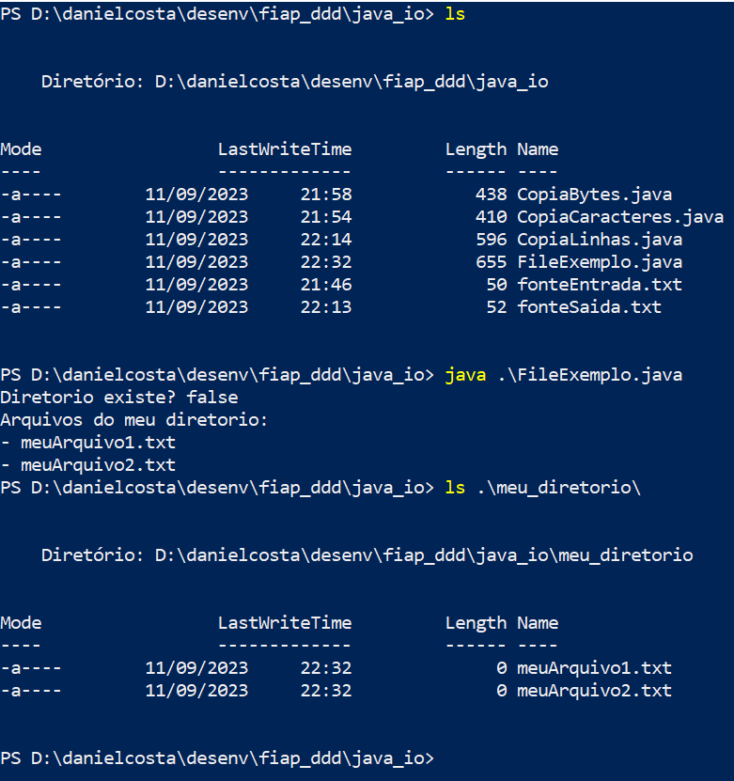
File
Notes:
Boa tarde!
Hoje nós vamos participar de uma dinâmica baseada em 2 temas.

Slide 21
Java NIO
Biblioteca mais moderna para acesso a dados
Notes:
Boa tarde!
Hoje nós vamos participar de uma dinâmica baseada em 2 temas.

Slide 22
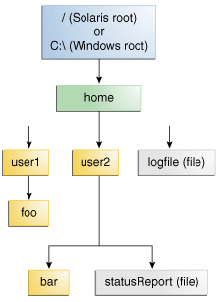
Path
logfile:
Windows: c:\home\logfile
Unix: /home/logfile
statusReport:
Windows: C:\home\logfile
Unix: /home/user2/statusReport
Notes:
Boa tarde!
Hoje nós vamos participar de uma dinâmica baseada em 2 temas.

Slide 23
Path
logfile:
Windows: c:\home\logfile
Unix: /home/logfile
statusReport:
Windows: C:\home\logfile
Unix: /home/user2/statusReport
Notes:
Boa tarde!
Hoje nós vamos participar de uma dinâmica baseada em 2 temas.

Slide 24
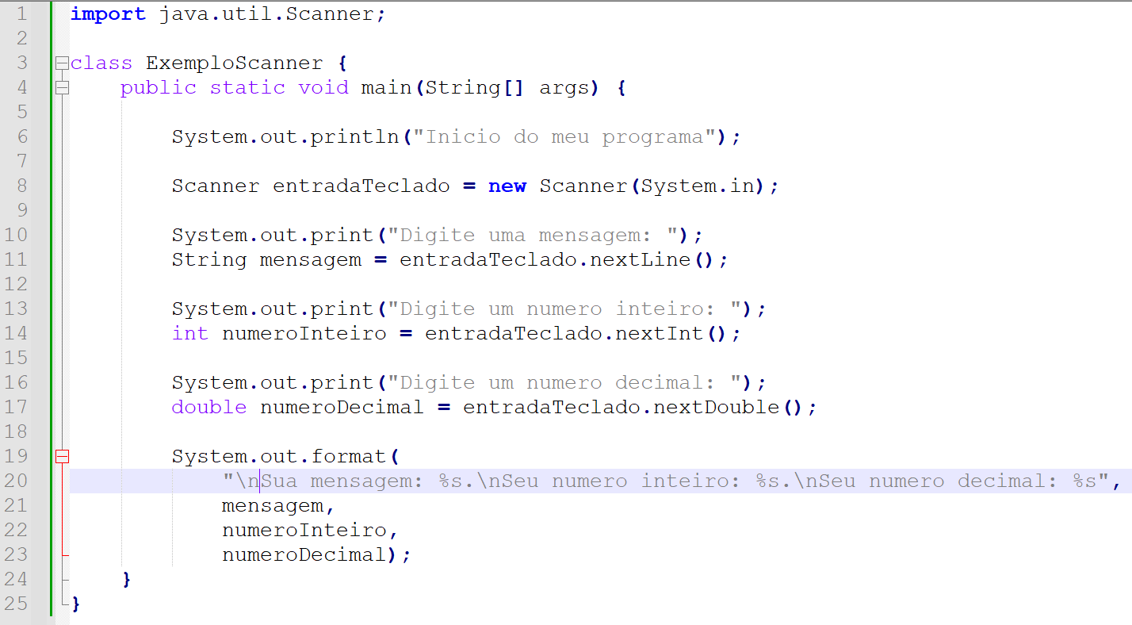
Scanner e System.in
Notes:
Boa tarde!
Hoje nós vamos participar de uma dinâmica baseada em 2 temas.

Slide 25
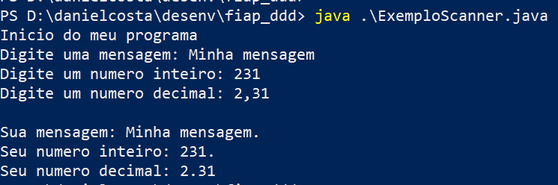
Scanner e System.in
Notes:
Boa tarde!
Hoje nós vamos participar de uma dinâmica baseada em 2 temas.

Slide 26
ESTRUTURAS DE REPETIÇÃO
Imprimir os números de 0 até 5
Notes:
Boa tarde!
Hoje nós vamos participar de uma dinâmica baseada em 2 temas.

Slide 27
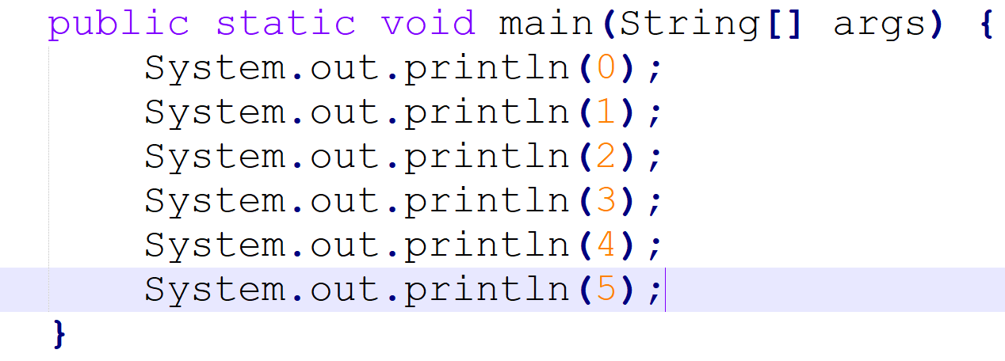
ESTRUTURAS DE REPETIÇÃO
Imprimir os números de 0 até 5
Notes:
Boa tarde!
Hoje nós vamos participar de uma dinâmica baseada em 2 temas.

Slide 28
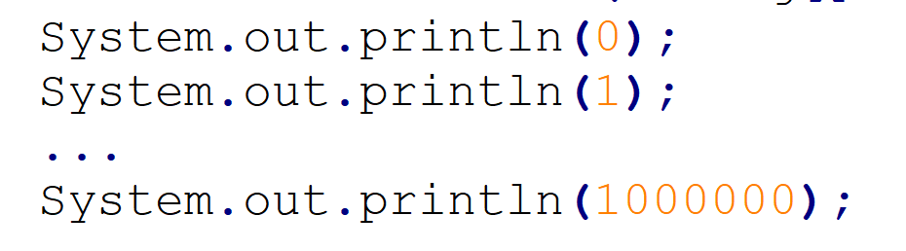
ESTRUTURAS DE REPETIÇÃO
Imprimir os números de 0 até 1 milhão
Notes:
Boa tarde!
Hoje nós vamos participar de uma dinâmica baseada em 2 temas.

Slide 29
ESTRUTURAS DE REPETIÇÃO
Imprimir os números de 0 até um valor informado pelo usuário
Notes:
Boa tarde!
Hoje nós vamos participar de uma dinâmica baseada em 2 temas.

Slide 30
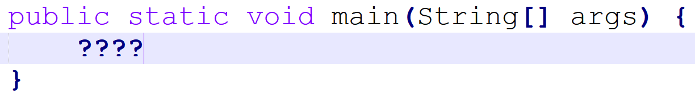
ESTRUTURAS DE REPETIÇÃO
Imprimir os números de 0 até um valor informado pelo usuário
Notes:
Boa tarde!
Hoje nós vamos participar de uma dinâmica baseada em 2 temas.

Slide 31
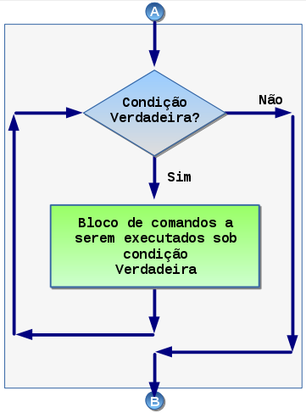
ESTRUTURAS DE REPETIÇÃO
Notes:
Boa tarde!
Hoje nós vamos participar de uma dinâmica baseada em 2 temas.

Slide 32
ESTRUTURAS DE REPETIÇÃO
Imprimir os números de 0 até um valor informado pelo usuário
numeroAtual = 0
Enquanto numeroAtual for menor ou igual ao valor informado pelo usuário, imprimir o número
Notes:
Boa tarde!
Hoje nós vamos participar de uma dinâmica baseada em 2 temas.

Slide 33
ESTRUTURAS DE REPETIÇÃO
while
do while
for
Foreach (Utilizado para listas e arrays)
Notes:
Boa tarde!
Hoje nós vamos participar de uma dinâmica baseada em 2 temas.

Slide 34
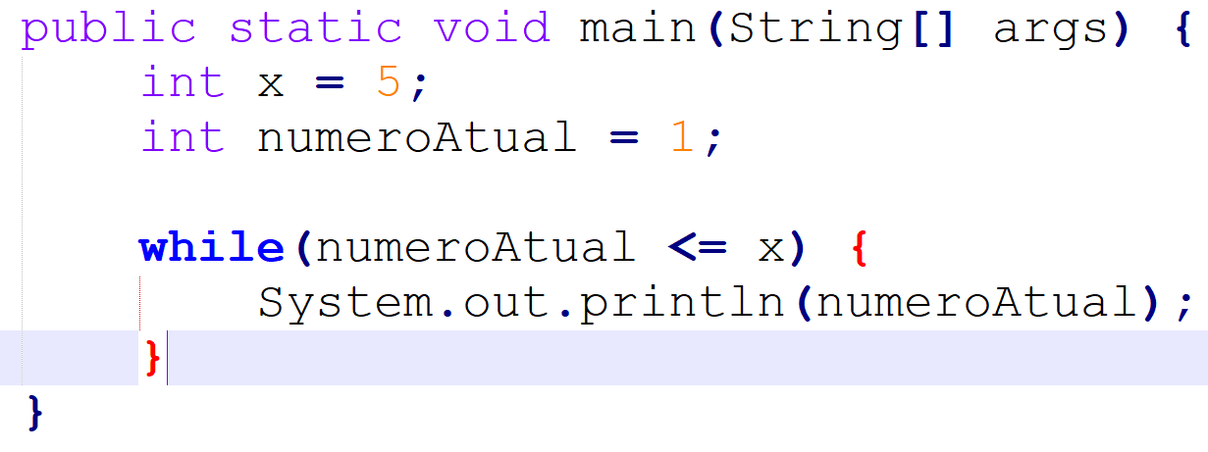
WHILE
Notes:
Boa tarde!
Hoje nós vamos participar de uma dinâmica baseada em 2 temas.

Slide 35
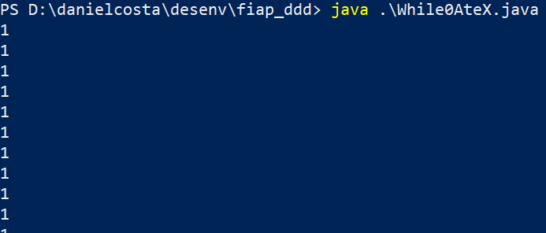
WHILE
Notes:
Boa tarde!
Hoje nós vamos participar de uma dinâmica baseada em 2 temas.

Slide 36
WHILE
Em qualquer estrutura de repetição, é necessário que aconteça algo dentro do laço que atualize a condição, caso contrário, ficaremos em um loop infinito.
Notes:
Boa tarde!
Hoje nós vamos participar de uma dinâmica baseada em 2 temas.

Slide 37
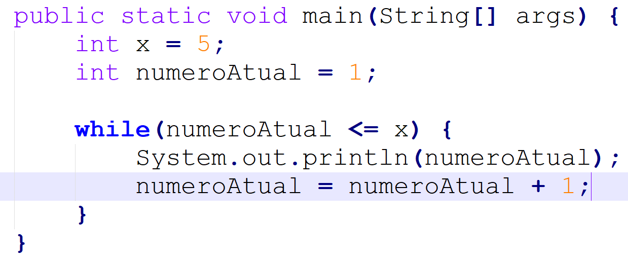
WHILE
Em qualquer estrutura de repetição, é necessário que aconteça algo dentro do laço que atualize a condição, caso contrário, ficaremos em um loop infinito.
Notes:
Boa tarde!
Hoje nós vamos participar de uma dinâmica baseada em 2 temas.

Slide 38
WHILE
Em qualquer estrutura de repetição, é necessário que aconteça algo dentro do laço que atualize a condição, caso contrário, ficaremos em um loop infinito.
Notes:
Boa tarde!
Hoje nós vamos participar de uma dinâmica baseada em 2 temas.

Slide 39
WHILE
O While costuma ser utilizado para cenários diferentes do mostrado (ir de um número até o outro).
Notes:
Boa tarde!
Hoje nós vamos participar de uma dinâmica baseada em 2 temas.

Slide 40
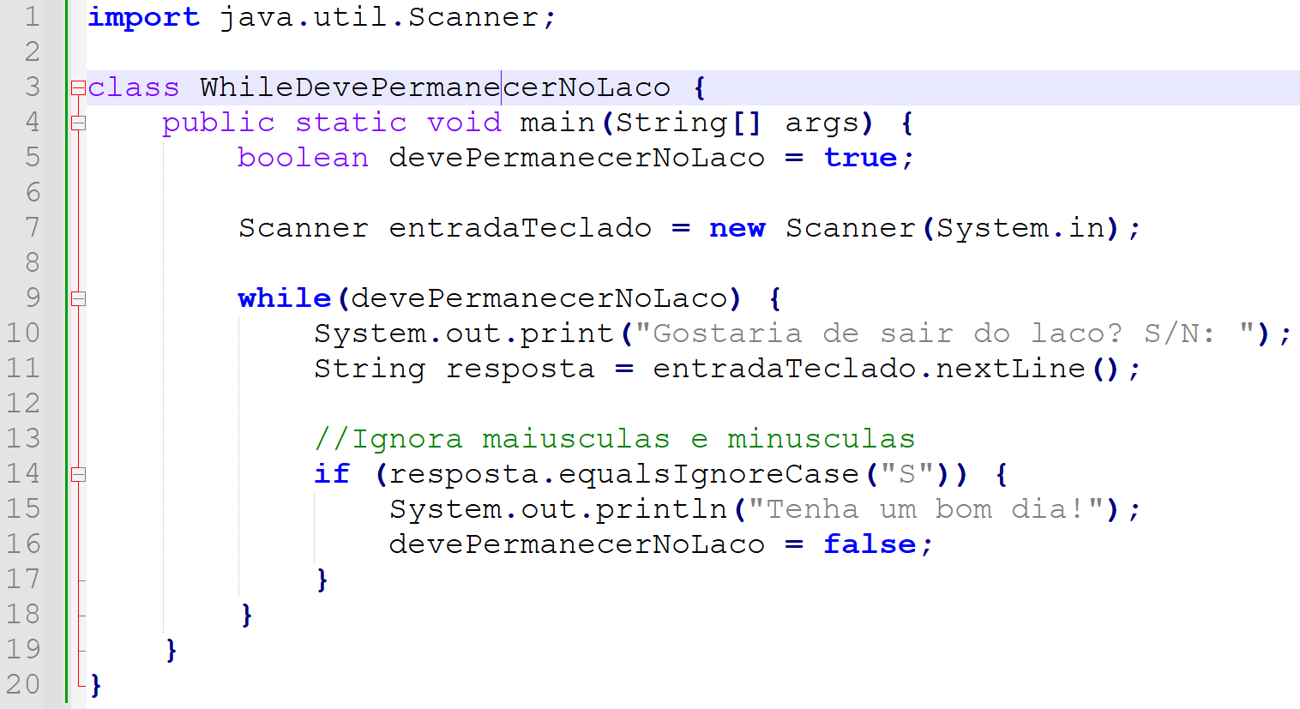
WHILE
Notes:
Boa tarde!
Hoje nós vamos participar de uma dinâmica baseada em 2 temas.

Slide 41
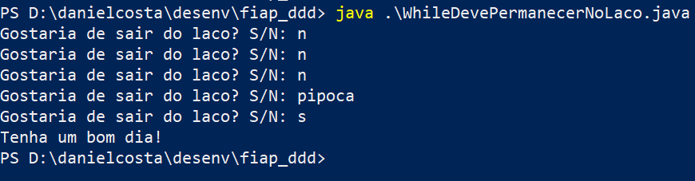
WHILE
Notes:
Boa tarde!
Hoje nós vamos participar de uma dinâmica baseada em 2 temas.

Slide 42
DO WHILE
Utilizado para cenários onde a lógica de dentro do laço deve ser executada ao menos uma vez.
Notes:
Boa tarde!
Hoje nós vamos participar de uma dinâmica baseada em 2 temas.

Slide 43
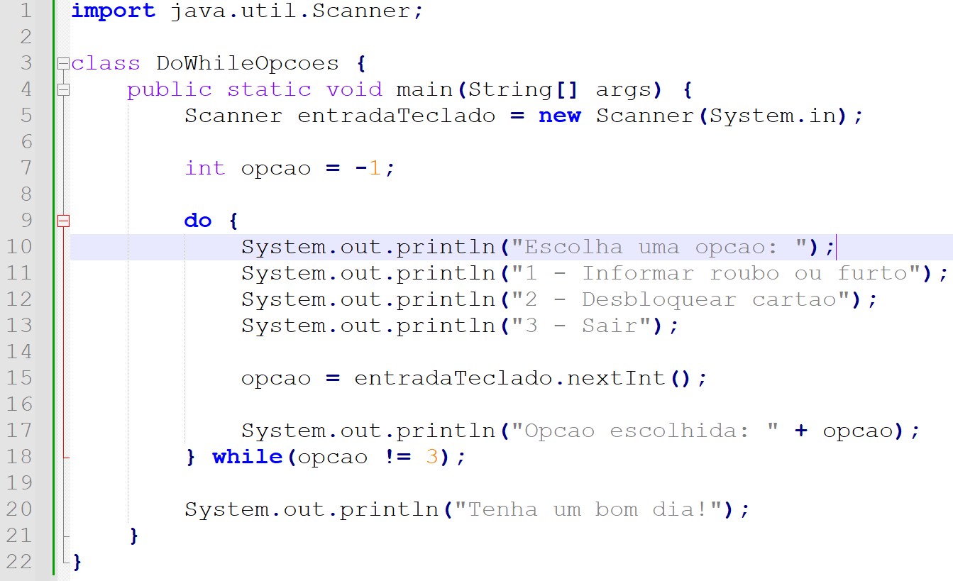
DO WHILE
Notes:
Boa tarde!
Hoje nós vamos participar de uma dinâmica baseada em 2 temas.

Slide 44
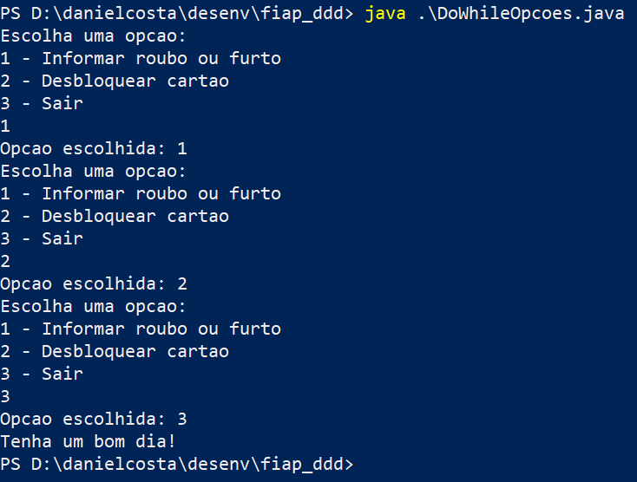
DO WHILE
Notes:
Boa tarde!
Hoje nós vamos participar de uma dinâmica baseada em 2 temas.

Slide 45
FOR
O cenário de ir de um número até outro é tão comum na programação que foi criada a estrutura for, que centraliza os três passos necessários para isso acontecer.
Inicialização
Condição
Incremento
Qualquer coisa que façamos com for, conseguimos fazer com while, e vice-versa.
Notes:
Boa tarde!
Hoje nós vamos participar de uma dinâmica baseada em 2 temas.

Slide 46
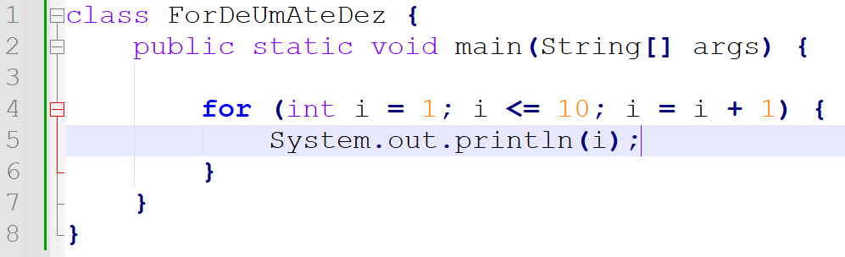
FOR
Notes:
Boa tarde!
Hoje nós vamos participar de uma dinâmica baseada em 2 temas.

Slide 47
FOR
Notes:
Boa tarde!
Hoje nós vamos participar de uma dinâmica baseada em 2 temas.

Slide 48
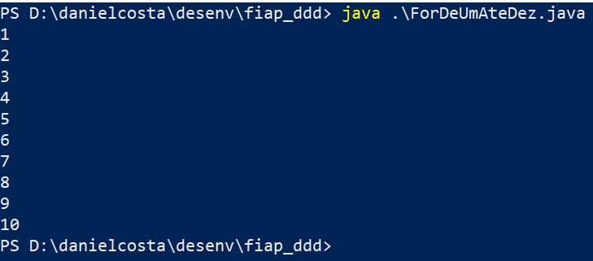
FOR
Notes:
Boa tarde!
Hoje nós vamos participar de uma dinâmica baseada em 2 temas.

Slide 49
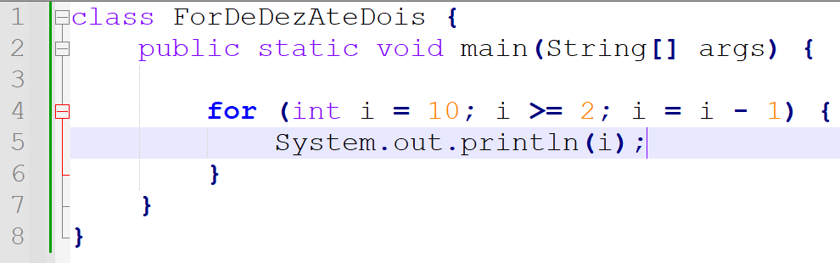
FOR
Notes:
Boa tarde!
Hoje nós vamos participar de uma dinâmica baseada em 2 temas.

Slide 50
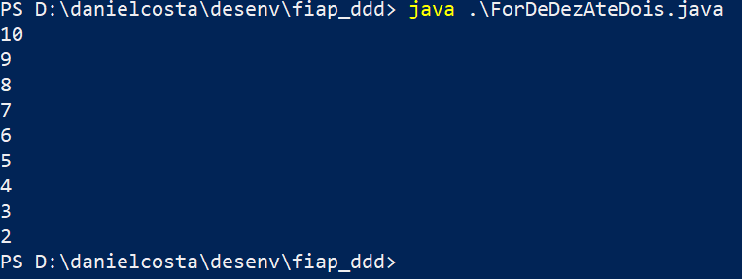
FOR
Notes:
Boa tarde!
Hoje nós vamos participar de uma dinâmica baseada em 2 temas.

Slide 51
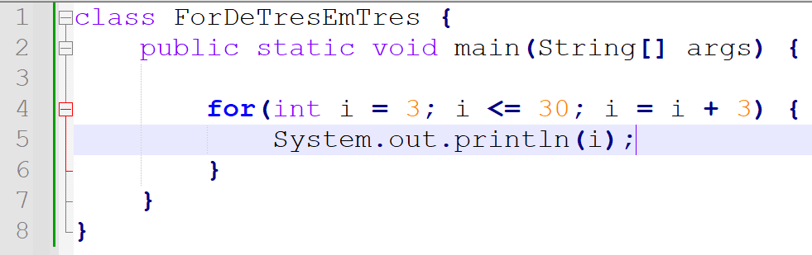
FOR
Notes:
Boa tarde!
Hoje nós vamos participar de uma dinâmica baseada em 2 temas.

Slide 52
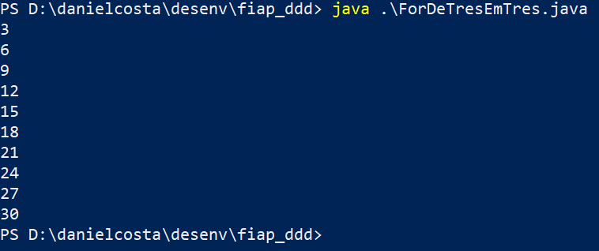
FOR
Notes:
Boa tarde!
Hoje nós vamos participar de uma dinâmica baseada em 2 temas.

Slide 53
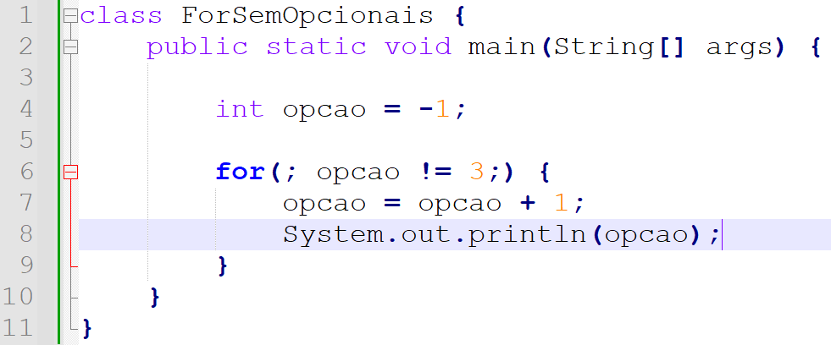
FOR
Todas as seções do for são opcionais
Notes:
Boa tarde!
Hoje nós vamos participar de uma dinâmica baseada em 2 temas.

Slide 54
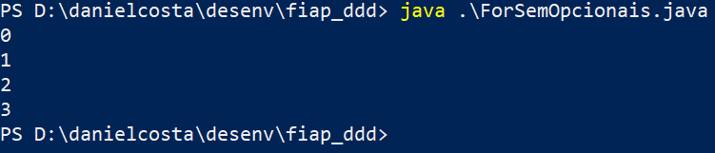
FOR
Todas as seções do for são opcionais.
Notes:
Boa tarde!
Hoje nós vamos participar de uma dinâmica baseada em 2 temas.

Slide 55
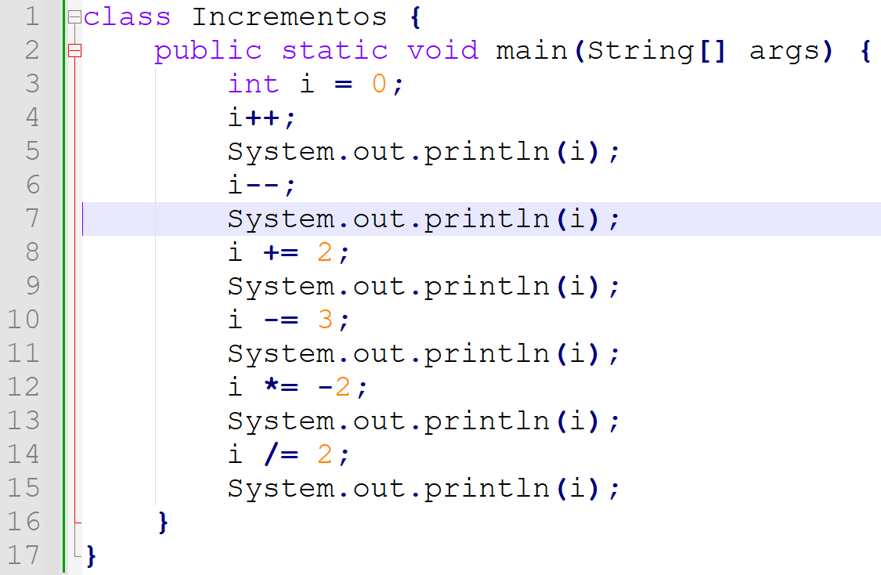
FOR
Atalhos para incrementos:
Notes:
Boa tarde!
Hoje nós vamos participar de uma dinâmica baseada em 2 temas.

Slide 56
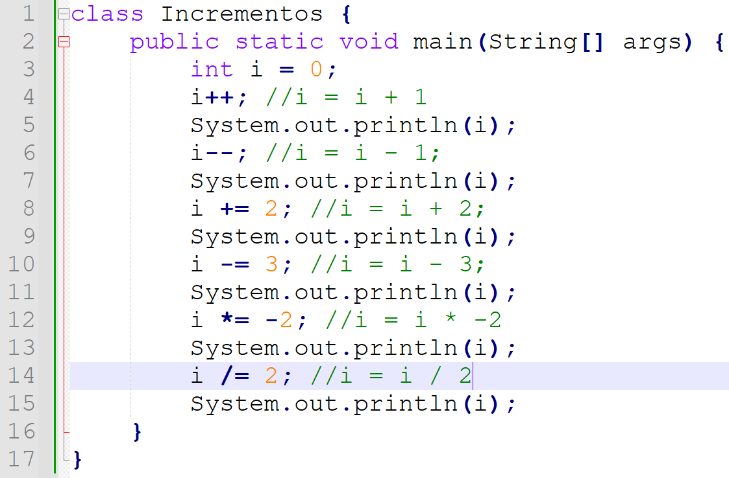
FOR
Atalhos para incrementos:
Notes:
Boa tarde!
Hoje nós vamos participar de uma dinâmica baseada em 2 temas.

Slide 57
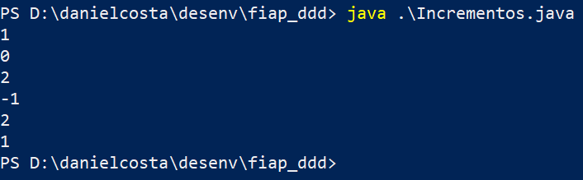
FOR
Atalhos para incrementos:
Notes:
Boa tarde!
Hoje nós vamos participar de uma dinâmica baseada em 2 temas.

Slide 58
BREAK
Serve em qualquer laço
Serve para forçar a saída do laço
Notes:
Boa tarde!
Hoje nós vamos participar de uma dinâmica baseada em 2 temas.

Slide 59
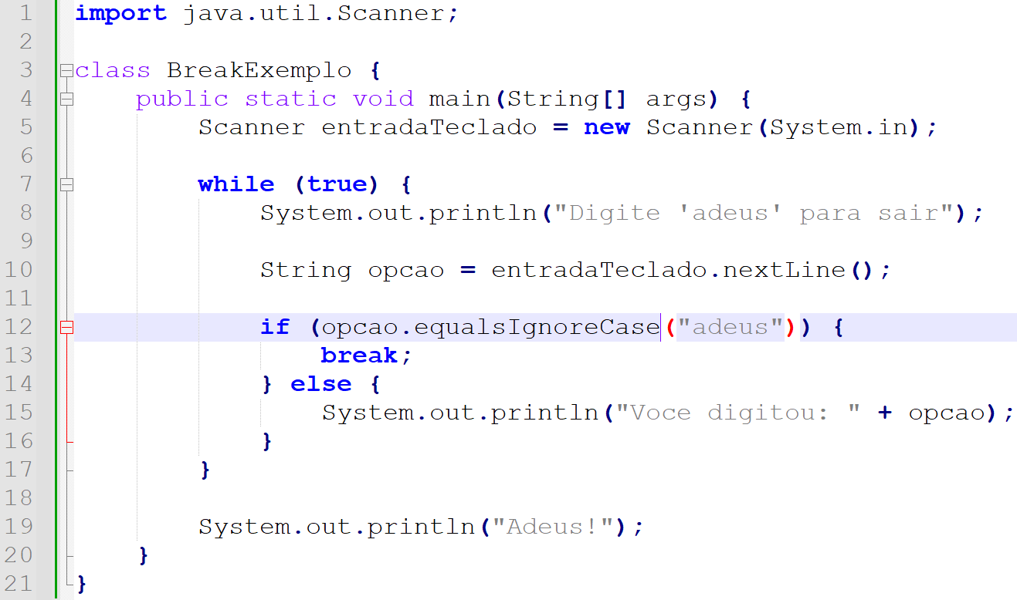
BREAK
Notes:
Boa tarde!
Hoje nós vamos participar de uma dinâmica baseada em 2 temas.

Slide 60
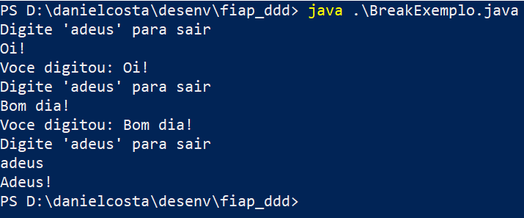
BREAK
Notes:
Boa tarde!
Hoje nós vamos participar de uma dinâmica baseada em 2 temas.

Slide 61
Exercício
Criar classe LacosAteNumeroInformado
Criar método main
Receber um valor inteiro com Scanner
Imprimir os números de zero até o número informado com while
Imprimir os números do número informado até -5 com for
Notes:
Boa tarde!
Hoje nós vamos participar de uma dinâmica baseada em 2 temas.

Slide 62
Exercício
Criar classe NumerosImparesAteNumeroInformado
Criar método main
Receber um valor inteiro com Scanner
Imprimir os números ímpares de zero até o número informado com for
Notes:
Boa tarde!
Hoje nós vamos participar de uma dinâmica baseada em 2 temas.

Slide 63
Exercício
Criar classe ImprimirTodosOsArgumentos
Criar método main
Receber uma quantidade qualquer de argumentos via args
Imprimir todos os argumentos recebidos
Dicas:
Tamanho do array: args.length
Se eu informei quatro argumentos: ‘Daniel’ ‘Leonardo’ ‘Oliveira’ ‘Costa’
args.length = 4
args[0] = Daniel
args[1] = Leonardo
args[2] = Oliveira
args[3] = Costa
Notes:
Boa tarde!
Hoje nós vamos participar de uma dinâmica baseada em 2 temas.

Slide 64
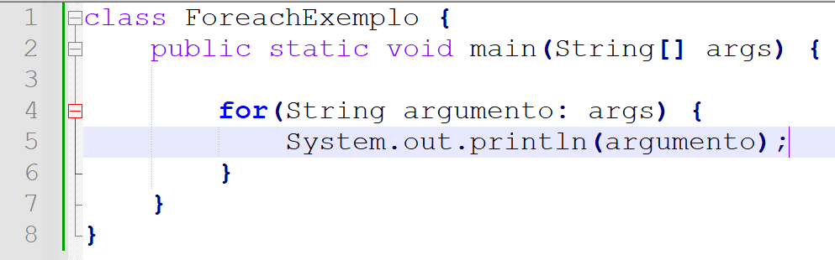
FOREACH
Percorrer uma lista ou um array inteiro é uma atividade tão corriqueira que o java nos fornece uma forma prática de fazê-lo.
Notes:
Boa tarde!
Hoje nós vamos participar de uma dinâmica baseada em 2 temas.

Slide 65
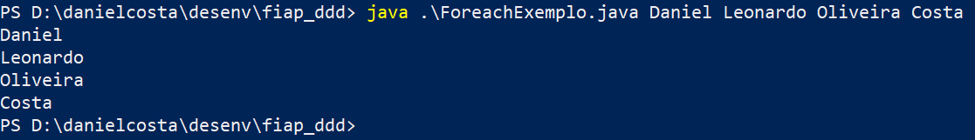
FOREACH
Percorrer uma lista ou um array inteiro é uma atividade tão corriqueira que o java nos fornece uma forma prática de fazê-lo.
Notes:
Boa tarde!
Hoje nós vamos participar de uma dinâmica baseada em 2 temas.

Slide 66
Exercício
Criar classe ImprimirArgsPares
Criar método main
Receber da variável args uma quantidade qualquer de números.
Imprimir somente os números pares
Notes:
Boa tarde!
Hoje nós vamos participar de uma dinâmica baseada em 2 temas.

Slide 67
Exercício
Criar classe ImprimirRaizQuadrada
Criar método main
Criar um scanner
Exibir mensagem: “Digite um número qualquer. -1 para sair.
Enquanto valor recebido do scanner for maior que zero:
Imprimir a raiz quadrada do número
Se o número recebido do scanner for -1, sair do laço
Notes:
Boa tarde!
Hoje nós vamos participar de uma dinâmica baseada em 2 temas.

Slide 68
FIM

